Slide 1

МИРЭА – Российский технологический университет
19 апреля – 20 мая 2021 года
национальная научно-практическая конференция
ЦИФРОВИЗАЦИЯ ТЕХНОСФЕРЫ: НАУЧНЫЙ ПОДХОД

Slide 2
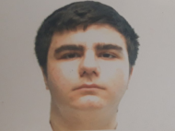
национальная научно-практическая конференция
ЦИФРОВИЗАЦИЯ ТЕХНОСФЕРЫ: НАУЧНЫЙ ПОДХОД
19 апреля – 20 мая 2021 года
Доклад на заседании секции «Умные производственные системы»
Графические приложения в c++
фотография докладчика
Гегия
Давит
Студент
МИРЭА - Российский технологический университет, 15 мая 2021 г.

Slide 3
национальная научно-практическая конференция
ЦИФРОВИЗАЦИЯ ТЕХНОСФЕРЫ: НАУЧНЫЙ ПОДХОД
19 апреля – 20 мая 2021 года
В последнее время использование графики для разнообразных задач становится всё более популярным. Графические приложения обеспечивают более простую и понятную связь с пользователем. С помощью графических приложений происходит визуализация разнообразных задач. Графические приложения также позволяют отслеживать любые действия пользователя по отношению к программе и к её графическим элементам. В то же время язык программирования С++ является крайне быстрым, высоко конфигурируемым и дает полноценный доступ к контролю памяти, что открывает возможности программирования в область микроконтроллеров и автоматизации базовых задач. Также благодаря поддержки фреймворков» и графических инструментариев, сильно уменьшается порог вхождения для решения тривиальных задач.
фотография докладчика
Гегия Давит
Студент
МИРЭА - Российский технологический университет, 15 мая 2021 г.

Slide 4
национальная научно-практическая конференция
ЦИФРОВИЗАЦИЯ ТЕХНОСФЕРЫ: НАУЧНЫЙ ПОДХОД
19 апреля – 20 мая 2021 года
Основная цель доклада – показать возможности графических инструментариев и фреймворков, работающих на языке программирования С++, разобрать подходы и методику разработки. Обрисовать основные принципы создания графических приложений, предоставить простые и понятные шаги, чтобы начать работу в разработке приложений. Объяснить сходства и различия, а также преимущества и недостатки двух фреймворков/графических инструментариев: wxWidgets и CLR (.Net framework).
фотография докладчика
Гегия
Давит Студент
МИРЭА - Российский технологический университет, 15 мая 2021 г.

Slide 5
национальная научно-практическая конференция
ЦИФРОВИЗАЦИЯ ТЕХНОСФЕРЫ: НАУЧНЫЙ ПОДХОД
19 апреля – 20 мая 2021 года
Основная идея работы заключается в том, чтобы на конкретных практических примерах показать сферы потенциального использования графических инструментариев, работающих на языке С++, описать вхождение в процесс разработки с самого начала, предложить уникальный подход к обучению и реализации всех предложенных возможностей на простых примерах и личном опыте.
фотография докладчика
Гегия
Давит Студент
МИРЭА - Российский технологический университет, 15 мая 2021 г.

Slide 6
национальная научно-практическая конференция
ЦИФРОВИЗАЦИЯ ТЕХНОСФЕРЫ: НАУЧНЫЙ ПОДХОД
19 апреля – 20 мая 2021 года
В докладе будут кратко рассмотрены три полноценные программы: две на инструментарии wxWidgets и одна на фреймворке и инструментарии .Net framework.
I. Калькулятор определителей матриц. Эта простая задача рассмотрена для того, чтобы показать базовые принципы и познакомить интересующихся с разработкой графических приложений в целом и с особенностями wxWidgets в частности.
Суть задачи: реализовать графический калькулятор определителей матриц размерности 2х2 и 3х3, начальное «меню» с выбором пользователем варианта, блоки для ввода пользователем с клавиатуры значений, кнопку, отвечающую за запуск решения, и блок для вывода результата.
фотография докладчика
Гегия
Давит Студент
МИРЭА - Российский технологический университет, 15 мая 2021 г.

Slide 7
национальная научно-практическая конференция
ЦИФРОВИЗАЦИЯ ТЕХНОСФЕРЫ: НАУЧНЫЙ ПОДХОД
19 апреля – 20 мая 2021 года
II. «Скример». Цель – показать возможности инструментария wxWidgets в сфере обработки аудио- и визуального содержания. Раскрыть шире приёмы действий с пользователем.
Суть: создаётся простое окно стандартного приложения с белым квадратом по центру. Приложение реагирует на движение курсора мыши пользователя и при входе в зону квадрата или при выходе из окна приложения курсором запускает основную логику программы.
Основная логика программы состоит в том, что приложение разворачивается в полный экран, отключается возможность выхода из него пользователем, на экран проецируется соответствующая картинка, а на фоне постоянно воспроизводится звук. Выход из приложения возможен комбинацией клавиш Alt+F4.
фотография докладчика
Гегия
Давит Студент
МИРЭА - Российский технологический университет, 15 мая 2021 г.

Slide 8
национальная научно-практическая конференция
ЦИФРОВИЗАЦИЯ ТЕХНОСФЕРЫ: НАУЧНЫЙ ПОДХОД
19 апреля – 20 мая 2021 года
III. Оскорбляющий калькулятор. Цель – показать возможности фреймворка .Net, описать его основные отличия от wxWidgets, выделить его положительные и отрицательные стороны. Организовать полноценное взаимодействие между графическими элементами и доступ к ним из логики программы, описать суть принципа «рычага» в графическом элементе «кнопка».
Суть: создать калькулятор, максимально похожий на встроенный системный калькулятор операционной системы Windows 10. Реализовать все соответствующие функции. Реализовать историю выполненных пользователем операций и взаимодействие с ними. Вкладка историй должна показываться и скрываться по нажатию кнопки. У калькулятора есть своя особенность: при нарушении арифметических правил, он начинает выводить оскорбления.
фотография докладчика
Гегия
Давит Студент
МИРЭА - Российский технологический университет, 15 мая 2021 г.

Slide 9
национальная научно-практическая конференция
ЦИФРОВИЗАЦИЯ ТЕХНОСФЕРЫ: НАУЧНЫЙ ПОДХОД
19 апреля – 20 мая 2021 года
На С++ с помощью специальных инструментариев и наборов библиотек можно создавать графические приложения, которые поддерживают взаимодействия с пользователем, формы, графические элементы, цвета и форматирование шрифтов.
Многие инструментарии позволяют сделать такие приложения ещё и кроссплатформенными – чтобы они запускались и нормально работали на самых разнообразных платформах.
Графические приложения – это одна из тех областей программирования, в которой можно спокойно применять фреймворки для создания необходимых элементов. Основной проблемой является придание свойств графическим элементам. Ведь нажатие кнопки должно к чему-то приводить, а текст на полотно должен каким-то образом выводится. И если с помощью любого фреймворка возможно с лёгкостью построить простой интерфейс, то вопрос о дальнейших шагах остаётся открытым.
фотография докладчика
Гегия
Давит Студент
МИРЭА - Российский технологический университет, 15 мая 2021 г.

Slide 10
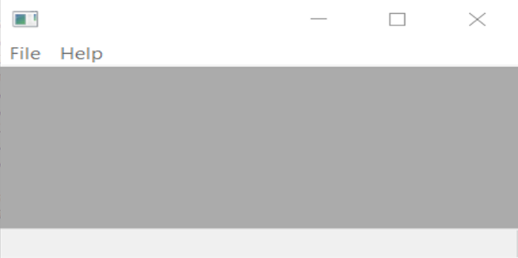
национальная научно-практическая конференция
ЦИФРОВИЗАЦИЯ ТЕХНОСФЕРЫ: НАУЧНЫЙ ПОДХОД
19 апреля – 20 мая 2021 года
Фреймворк — программная платформа, определяющая структуру программной системы; программное обеспечение, облегчающее разработку и объединение разных компонентов большого программного проекта.
Сразу же после установки всех файлов и создания первого проекта на wxWidgets мы обнаруживаем внутри простой фреймворк и пять различных файлов, в каждом из которых - более 50 строк. Причём при компиляции, на выходе мы получим простое окно (Рис.1), в котором ничего нет.
фотография докладчика
Гегия
Давит Студент
Рис.1 Вид базового окна, сгенерированного фреймворком
МИРЭА - Российский технологический университет, 15 мая 2021 г.

Slide 11
национальная научно-практическая конференция
ЦИФРОВИЗАЦИЯ ТЕХНОСФЕРЫ: НАУЧНЫЙ ПОДХОД
19 апреля – 20 мая 2021 года
Как же не запутаться в это всём? Создаём пустой проект, внутри него два файла cApp.h и cApp.cpp, записываем внутрь несколько строчек и получаем практически такой же результат без всякого ненужного мусора.
Далее создаём ещё два файла: cMain.cpp и cMain.h, cMain – будет у нас основным классом, поэтому в заголовочном классе, предварительно подключив все необходимые библиотеки и унаследовав класс wxFrame, мы объявляем конструктор с деструктором и по мере наполнения программы создаём нужные методы.
В основном же файле cMain.cpp мы уже инициализируем конструктор с деструктором, при этом указывая необходимые характеристики основного окна, и не забываем подключить заголовочный файл!
Отдельное внимание хотелось бы выделить пустому деструктору. Дело в том, что все графические элементы wxWidgets удаляет самостоятельно, так что записывать по отдельности их в деструктор нет необходимости.
фотография докладчика
Гегия
Давит Студент
МИРЭА - Российский технологический университет, 15 мая 2021 г.

Slide 12
национальная научно-практическая конференция
ЦИФРОВИЗАЦИЯ ТЕХНОСФЕРЫ: НАУЧНЫЙ ПОДХОД
19 апреля – 20 мая 2021 года
Файл cMain.h
#ifndef CMAIN_H
#define CMAIN_H
#include "wx/wx.h"
#include "wx/listctrl.h"
#include <sstream>
#include <vector>
using namespace std;
class cMain : public wxFrame
{
public:
cMain();
~cMain();
};
#endif
фотография докладчика
Гегия
Давит Студент
МИРЭА - Российский технологический университет, 15 мая 2021 г.

Slide 13
национальная научно-практическая конференция
ЦИФРОВИЗАЦИЯ ТЕХНОСФЕРЫ: НАУЧНЫЙ ПОДХОД
19 апреля – 20 мая 2021 года
ГРАФИЧЕСКИЕ ЭЛЕМЕНТЫ
WXWidgets включает в себя довольно обширный инструментарий: от банальных кнопок, блоков ввода и вывода текста, до различных графиков, таймеров, диодов, изображений, часов с календарём! Он умеет работать со звуком и экспортируемыми картинками. Из графических элементов в проекте используются лишь блоки ввода/вывода текста и кнопки. Для обширного спектра задач этого обычно бывает вполне достаточно.
Чем являются графические элементы по сути? Они есть ни что иное, как объекты собственного класса.
фотография докладчика
Гегия
Давит Студент
МИРЭА - Российский технологический университет, 15 мая 2021 г.

Slide 14
национальная научно-практическая конференция
ЦИФРОВИЗАЦИЯ ТЕХНОСФЕРЫ: НАУЧНЫЙ ПОДХОД
19 апреля – 20 мая 2021 года
Файл cMain.h
public:
wxTextCtrl *text1 = nullptr;
wxTextCtrl *text2 = nullptr;
wxTextCtrl *text3 = nullptr;
wxTextCtrl *text4 = nullptr;
wxTextCtrl *text5 = nullptr;
wxTextCtrl *text6 = nullptr;
wxTextCtrl *text7 = nullptr;
wxTextCtrl *text8 = nullptr;
wxTextCtrl *text9 = nullptr;
wxButton *button1 = nullptr;
wxButton *button2 = nullptr;
wxButton *button3 = nullptr;
wxTextCtrl *text_ctrl1 = nullptr;
фотография докладчика
Гегия
Давит Студент
МИРЭА - Российский технологический университет, 15 мая 2021 г.

Slide 15
национальная научно-практическая конференция
ЦИФРОВИЗАЦИЯ ТЕХНОСФЕРЫ: НАУЧНЫЙ ПОДХОД
19 апреля – 20 мая 2021 года
Что же делать с этими элементами дальше? Меню в программе создаётся просто: при запуске программы у нас появляется две кнопки «2х2» и «3х3», дающие пользователю выбрать размер матрицы. В зависимости от выбора создаём необходимые элементы, а эти кнопки просто скрываем.
Файл cMain.cpp:
cMain::cMain() : wxFrame(nullptr, 12, "Matrix", wxPoint(0,0), wxSize(800,600))
{
button1 = new wxButton(this, 1000, "3x3", wxPoint(100,100), wxSize(600,200));
button2 = new wxButton(this, 1001, "2x2", wxPoint(100,300), wxSize(600,200));
button3 = new wxButton(this, 1002, "SOLVE!", wxPoint(100,401), wxSize(300,100));
button3 -> Hide();
}
Всё довольно стандартно: инициализируем уже объявленные кнопки, в параметрах отправляя указатель, номер id (скоро пригодится), отображаемый текст, начальную позицию и размер.
фотография докладчика
Гегия
Давит Студент
МИРЭА - Российский технологический университет, 15 мая 2021 г.

Slide 16
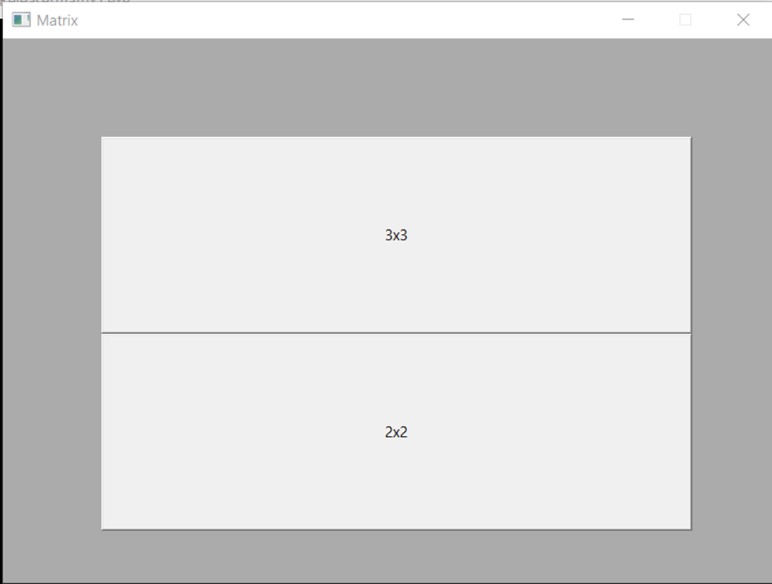
национальная научно-практическая конференция
ЦИФРОВИЗАЦИЯ ТЕХНОСФЕРЫ: НАУЧНЫЙ ПОДХОД
19 апреля – 20 мая 2021 года
Обращаем внимание на то, что кнопку button3 мы сразу же скрываем, она будет использоваться при любом выборе, но в меню, она нам совершенно точно не нужна!
Получаем следующий результат (Рис.2)
фотография докладчика
Рис.2 Стартовое меню программы
Гегия
Давит Студент
МИРЭА - Российский технологический университет, 15 мая 2021 г.

Slide 17
национальная научно-практическая конференция
ЦИФРОВИЗАЦИЯ ТЕХНОСФЕРЫ: НАУЧНЫЙ ПОДХОД
19 апреля – 20 мая 2021 года
Поставили мы кнопки. При нажатии на них ничего не происходит, а должно!
Существует несколько способов передать действия пользователя (а это может быть не только нажатие кнопки, программа может реагировать на перемещение курсора, нажатие всяких кнопок на клавиатуре, двойное нажатие мышью, комбинации нажатия клавиш и многое другое), мы будем пользоваться очень простым способом – это так называемые «ивенты» (от англ. Events, события)
Для того, чтобы начать пользоваться событиями, мы для начала в заголовочном файле создаём функции типа void, в параметрах которых вписываем «command event». Существует несколько типов событий, command event сообщает о взаимодействии пользователя с внутренним графическим элементом, в данном случае с кнопкой. Ну и конечно же в самом конце мы сообщаем программе о том, что мы будем пользоваться ивентами.
фотография докладчика
Гегия
Давит Студент
МИРЭА - Российский технологический университет, 15 мая 2021 г.

Slide 18
национальная научно-практическая конференция
ЦИФРОВИЗАЦИЯ ТЕХНОСФЕРЫ: НАУЧНЫЙ ПОДХОД
19 апреля – 20 мая 2021 года
Далее переходим к файлу cMain.cpp, в нём, мы ещё даже до инициализации конструктора сообщаем о начале таблицы событий, внутрь передаём класс, после этого описываем все необходимые нам события, в программке их получилось всего три, и сообщаем о конце таблицы событий (всё ещё до конструктора!)
Файл cMain.cpp
wxBEGIN_EVENT_TABLE(cMain, wxFrame)
EVT_BUTTON(1000, OnButton1Clicked)
EVT_BUTTON(1001, OnButton2Clicked)
EVT_BUTTON(1002, OnButton3Clicked)
wxEND_EVENT_TABLE()
Сообщаем что это событие нажатия кнопки, и обращаем внимание на то, что в параметрах мы указываем то самое id кнопки, которое мы ей дали при инициализации, ну и конечно же название объявленной нами функции.
фотография докладчика
Гегия
Давит Студент
МИРЭА - Российский технологический университет, 15 мая 2021 г.

Slide 19
национальная научно-практическая конференция
ЦИФРОВИЗАЦИЯ ТЕХНОСФЕРЫ: НАУЧНЫЙ ПОДХОД
19 апреля – 20 мая 2021 года
void cMain::OnButton2Clicked(wxCommandEvent &evt)
{
flag = 2;
text1 = new wxTextCtrl(this, 100, "", wxPoint(100,100), wxSize(100,100));
text2 = new wxTextCtrl(this, 101, "", wxPoint(100,200), wxSize(100,100));
text3 = new wxTextCtrl(this, 102, "", wxPoint(200,100), wxSize(100,100));
text4 = new wxTextCtrl(this, 103, "", wxPoint(200,200), wxSize(100,100));
text_ctrl1 = new wxTextCtrl(this, 2000, wxEmptyString, wxPoint(500,150), wxSize(200,200),wxTE_READONLY);
button1 -> Hide();
button2 -> Hide();
button3 -> Show();
}
Внутри функции мы задаём флаг, и только теперь инициализируем наши текстовые элементы – 4 или 9 штук соответственно для матрицы 2х2 или 3х3. Естественно если покопаться поглубже в документации мы найдём способ инициализации графических элементов с помощью массивов, и даже более того, можно найти так называемый sizer(). Не забываем, что wxWidgets вообще-то кроссплатформенный!
фотография докладчика
Гегия
Давит Студент
МИРЭА - Российский технологический университет, 15 мая 2021 г.

Slide 20
национальная научно-практическая конференция
ЦИФРОВИЗАЦИЯ ТЕХНОСФЕРЫ: НАУЧНЫЙ ПОДХОД
19 апреля – 20 мая 2021 года
void cMain::OnButton2Clicked(wxCommandEvent &evt)
{
flag = 2;
text1 = new wxTextCtrl(this, 100, "", wxPoint(100,100), wxSize(100,100));
text2 = new wxTextCtrl(this, 101, "", wxPoint(100,200), wxSize(100,100));
text3 = new wxTextCtrl(this, 102, "", wxPoint(200,100), wxSize(100,100));
text4 = new wxTextCtrl(this, 103, "", wxPoint(200,200), wxSize(100,100));
text_ctrl1 = new wxTextCtrl(this, 2000, wxEmptyString, wxPoint(500,150), wxSize(200,200),wxTE_READONLY);
button1 -> Hide();
button2 -> Hide();
button3 -> Show();
}
В параметрах текстовых элементов передаём указатель, id, пустую строку, т.к. это области ввода, опять же точку отсчёта и размер. Однако один элемент отличается – он будет нашим выводом, именно поэтому в конце к нему дописываем свойство read only.
Ну и под конец реализуем нашу задумку, скрывая первые две кнопки и показывая кнопку “solve” общую для обоих выборов.
фотография докладчика
Гегия
Давит Студент
МИРЭА - Российский технологический университет, 15 мая 2021 г.

Slide 21
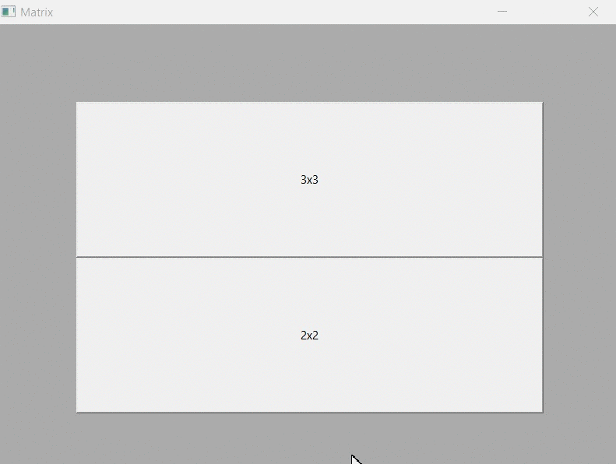
национальная научно-практическая конференция
ЦИФРОВИЗАЦИЯ ТЕХНОСФЕРЫ: НАУЧНЫЙ ПОДХОД
19 апреля – 20 мая 2021 года
Логики самой программы в докладе нет, можно лишь сказать, что хранить значения в графических элементах и считывать их в дальнейшем довольно удобно.
Просто для понимания стоит отметить, что сам процесс вычисления реализован в пяти строках, и если бы писалось консольное приложение, то на тех же пяти строках и была бы финальная программа, однако со всеми графическими элементами и взаимодействием с пользователем ушло чуть более трёхсот строк.
фотография докладчика
Гегия
Давит Студент
Видео.1 Работа программы «Калькулятор определителей матриц»
МИРЭА - Российский технологический университет, 15 мая 2021 г.

Slide 22
национальная научно-практическая конференция
ЦИФРОВИЗАЦИЯ ТЕХНОСФЕРЫ: НАУЧНЫЙ ПОДХОД
19 апреля – 20 мая 2021 года
Скример (от англ. «scream» — крик, он же «кричалка», «пугач», пугалка) — разновидность шок-контента, основанная на элементе неожиданности, призванная запугать зрителя до смерти. Представляет собой жестокий розыгрыш в Интернете, где ты сначала смотришь видео (или играешь в игру), а потом выскакивает ужастик.
Переходим к реализации самой программы, на самом деле от предыдущей она отличается не сильно: всё также вручную создаём окно, вручную указываем размеры и всё остальное.
фотография докладчика
Гегия
Давит Студент
МИРЭА - Российский технологический университет, 15 мая 2021 г.

Slide 23
национальная научно-практическая конференция
ЦИФРОВИЗАЦИЯ ТЕХНОСФЕРЫ: НАУЧНЫЙ ПОДХОД
19 апреля – 20 мая 2021 года
Файле cMain.h:
public:
wxPanel *pan = nullptr;
wxPanel *pan1 = nullptr;
void OnWindowEnter(wxMouseEvent &evt);
void OnWindowLeave(wxMouseEvent &evt);
wxDECLARE_EVENT_TABLE();
Создаём две панели, и две функции, которые в параметрах имеют уже wxMouseEvent, потому что реагировать они будут уже не на действия с графическими элементами, а на движение курсора мыши. Ну и конечно же не забываем объявить о начале таблицы событий.
фотография докладчика
Гегия
Давит Студент
МИРЭА - Российский технологический университет, 15 мая 2021 г.

Slide 24
национальная научно-практическая конференция
ЦИФРОВИЗАЦИЯ ТЕХНОСФЕРЫ: НАУЧНЫЙ ПОДХОД
19 апреля – 20 мая 2021 года
Файл cMain.cpp
cMain::cMain() : wxFrame(nullptr, 12, "screamer", wxPoint(0,0), wxSize(600,600),wxSYSTEM_MENU | wxCAPTION | wxCLIP_CHILDREN)
{
pan = new wxPanel(this, 250,250,100,100,wxBORDER_NONE);
pan1 = new wxPanel(this,0,0,1920,1080);
pan1->Hide();
}
Сверху всё та же структура наследования, только теперь во флагах спецификации окна не указываем кнопки закрытия и свёртывания, соответственно их у нас и не будет, а кнопка закрытия станет неактивной.
Характеризуем первую панель, которая и будет тем самым тёмно-серым квадратом, только указываем флаг «без границ». И вторая панель – наша «тёмная лошадка», которая будет скрываться до поры, ставим ей указатель в нулевые координаты и задаём размер полного экрана. (само окно у нас сразу открывается в размер 600х600).
фотография докладчика
Гегия
Давит Студент
МИРЭА - Российский технологический университет, 15 мая 2021 г.

Slide 25
национальная научно-практическая конференция
ЦИФРОВИЗАЦИЯ ТЕХНОСФЕРЫ: НАУЧНЫЙ ПОДХОД
19 апреля – 20 мая 2021 года
Первой же строкой начинаем проигрывать звук, исходник которого находится в папке с проектом, также в параметрах проигрывания указываем, что звук будет производится до тех пор, пока мы его не остановим системно, или не запустим другой звук.
Далее мы говорим программе, что сейчас будем на ней показывать изображение, а конкретно- на второй панели, которая на данный момент скрыта. В следующей строке показываем её и функцией SetSize() изменяем размер основного окна до стандартного разрешения. Выделяем память под изображение, говорим объекту dc, что отображать будем под размер окна.
Файл cMain.cpp
void cMain::OnWindowLeave(wxMouseEvent &evt)
{
wxSound("Untitled.wav").Play(wxSOUND_ASYNC|wxSOUND_LOOP);
wxClientDC dc(this->pan1);
pan1->Show();
int w,h;
this->SetSize(1920,1080);
wxMemoryDC mdc;
dc.GetSize(&w, &h);
wxImage img(wxT("scr.jpg"), wxBITMAP_TYPE_JPEG);
wxBitmap logo(img.Scale(w,h,wxIMAGE_QUALITY_HIGH));
mdc.SelectObject(logo);
dc.Blit(0,0, logo.GetWidth(), logo.GetHeight(), &mdc, 0, 0,wxCOPY, 0);
mdc.SelectObject(wxNullBitmap);
}
фотография докладчика
Гегия
Давит Студент
МИРЭА - Российский технологический университет, 15 мая 2021 г.

Slide 26
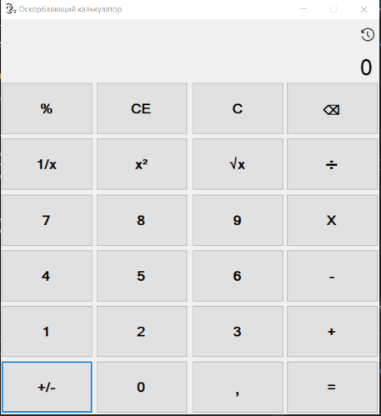
национальная научно-практическая конференция
ЦИФРОВИЗАЦИЯ ТЕХНОСФЕРЫ: НАУЧНЫЙ ПОДХОД
19 апреля – 20 мая 2021 года
Рис.3 Конечный вид программы «Оскорбляющий калькулятор»
фотография докладчика
Гегия
Давит Студент
МИРЭА - Российский технологический университет, 15 мая 2021 г.

Slide 27
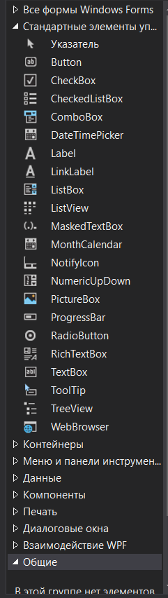
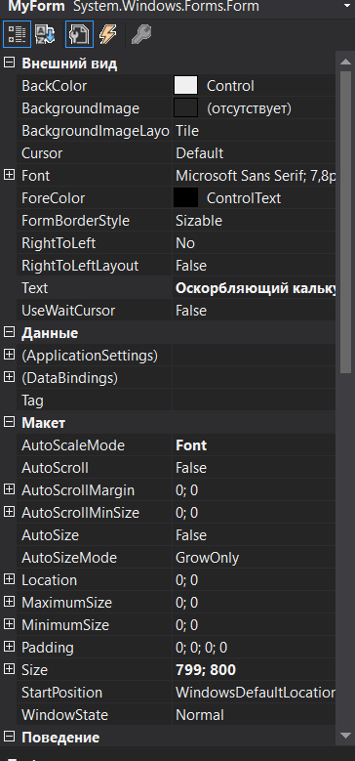
национальная научно-практическая конференция
ЦИФРОВИЗАЦИЯ ТЕХНОСФЕРЫ: НАУЧНЫЙ ПОДХОД
19 апреля – 20 мая 2021 года
На Рис.4 показан интерфейс .Net фреймворка.
Слева представлены все графические элементы, справа большой выбор настроек и свойств, чтобы полностью сконфигурировать вид элементов и даже некоторые элементы управления.
фотография докладчика
Гегия
Давит Студент
Рис.4 Интерфейс .Net framework
МИРЭА - Российский технологический университет, 15 мая 2021 г.

Slide 28
национальная научно-практическая конференция
ЦИФРОВИЗАЦИЯ ТЕХНОСФЕРЫ: НАУЧНЫЙ ПОДХОД
19 апреля – 20 мая 2021 года
Именно тут мы начинаем знакомство с фреймворками, разобравшись во внутреннем устройстве графических приложений до того уровня, чтобы понимать принципы создания и взаимодействия между графическими элементами. Можно облегчить себе жизнь, не вписываю вручную положение, размер и свойства всех графических элементов. Чтобы отделить код, генерируемый самим фреймворком, создаём отдельный файл Events.cpp в котором будем писать всю логику программы, а сам фреймворк объявляет и работает со всеми функциями в файле MyForm.h .
Нужно отметить, что предварительно записанного «ужасного» кода .Net делает не так уж и много, по сравнению со своим коллегой wxWidgets. Вот например, что было сгенерировано фреймворком в файле MyForm.cpp
int WINAPI WinMain(HINSTANCE, HINSTANCE, LPSTR, int)
{
Application::EnableVisualStyles();
Application::SetCompatibleTextRenderingDefault(false);
Application::Run(gcnew MyForm);
return 0;
}
фотография докладчика
Гегия
Давит Студент
МИРЭА - Российский технологический университет, 15 мая 2021 г.

Slide 29
национальная научно-практическая конференция
ЦИФРОВИЗАЦИЯ ТЕХНОСФЕРЫ: НАУЧНЫЙ ПОДХОД
19 апреля – 20 мая 2021 года
В то же время в файле MyForm.h самостоятельно создался класс и унаследовал класс окна:
public ref class MyForm : public System::Windows::Forms::Form
{
public:
MyForm(void)
{
InitializeComponent();
//
//TODO: добавьте код конструктора
//
}
protected:
/// <summary>
/// Освободить все используемые ресурсы.
/// </summary>
фотография докладчика
public ref class MyForm : public System::Windows::Forms::Form
{
public:
MyForm(void)
{
InitializeComponent();
}
protected:
~MyForm()
{
if (components)
{
delete components;
}
}
~MyForm()
{
if (components)
{
delete components;
}
}
}
protected:
~MyForm()
{
if (components)
{
delete components;
}
}
Гегия
Давит Студент
МИРЭА - Российский технологический университет, 15 мая 2021 г.

Slide 30
национальная научно-практическая конференция
ЦИФРОВИЗАЦИЯ ТЕХНОСФЕРЫ: НАУЧНЫЙ ПОДХОД
19 апреля – 20 мая 2021 года
Далее происходит «раздача» свойств этим графическим элементам, и, за что отдельная благодарность разработчикам, распределение свойств каждому элементу чётко разграничено и отдельно в комментариях упомянут сам элемент с которым проходит работа.
//
// button1
//
this->button1->AutoSize = true;
this->button1->Font = (gcnew System::Drawing::Font(L"Microsoft Sans Serif", 15.15F, System::Drawing::FontStyle::Bold, System::Drawing::GraphicsUnit::Point, static_cast<System::Byte>(204)));
this->button1->Location = System::Drawing::Point(0, 651);
this->button1->Name = L"button1";
this->button1->Size = System::Drawing::Size(190, 100);
this->button1->TabIndex = 0;
this->button1->Text = L"+/-";
this->button1->UseVisualStyleBackColor = true;
this->button1->Click += gcnew System::EventHandler(this, &MyForm::button1_Click);
фотография докладчика
Гегия
Давит Студент
МИРЭА - Российский технологический университет, 15 мая 2021 г.

Slide 31
национальная научно-практическая конференция
ЦИФРОВИЗАЦИЯ ТЕХНОСФЕРЫ: НАУЧНЫЙ ПОДХОД
19 апреля – 20 мая 2021 года
//
// История
//
this->История->Anchor = static_cast<System::Windows::Forms::AnchorStyles>((System::Windows::Forms::AnchorStyles::Bottom | System::Windows::Forms::AnchorStyles::Left));
this->История->Font = (gcnew System::Drawing::Font(L"Microsoft Sans Serif", 9, System::Drawing::FontStyle::Regular, System::Drawing::GraphicsUnit::Point,
static_cast<System::Byte>(204)));
this->История->FormattingEnabled = true;
this->История->HorizontalScrollbar = true;
this->История->ItemHeight = 18;
this->История->Items->AddRange(gcnew cli::array< System::Object^ >(1) { L"\tИстория" });
this->История->Location = System::Drawing::Point(786, 9);
this->История->Name = L"История";
this->История->Size = System::Drawing::Size(205, 742);
this->История->TabIndex = 26;
this->История->Visible = false;
this->История->DoubleClick += gcnew System::EventHandler(this, &MyForm::lboxclicked);
фотография докладчика
Гегия
Давит Студент
МИРЭА - Российский технологический университет, 15 мая 2021 г.

Slide 32
национальная научно-практическая конференция
ЦИФРОВИЗАЦИЯ ТЕХНОСФЕРЫ: НАУЧНЫЙ ПОДХОД
19 апреля – 20 мая 2021 года
Последним условием задачи была вкладка истории операций, которая так и называется (да-да можно создавать объекты на русском!)
По своей сути она является listbox-ом, у этого листбокса автоматически создаётся свой вертикальный скроллбар, и лёгким кликом мыши в свойствах можно сделать аналогичный горизонтальный. Также он даёт пользователю возможность выделять отдельный элемент, либо несколько (если включить эту функцию в свойствах). Однако к сожалению он не умеет автоматически создавать события, поэтому, чтобы сделать вызов значения из истории операций, приходится вручную писать последнюю строчку, которая в отличии от кнопки будет реагировать только на двойной клик.
фотография докладчика
Гегия
Давит Студент
МИРЭА - Российский технологический университет, 15 мая 2021 г.

Slide 33
национальная научно-практическая конференция
ЦИФРОВИЗАЦИЯ ТЕХНОСФЕРЫ: НАУЧНЫЙ ПОДХОД
19 апреля – 20 мая 2021 года
//
// MyForm
//
this->AutoScaleDimensions = System::Drawing::SizeF(8, 16);
this->AutoScaleMode = System::Windows::Forms::AutoScaleMode::Font;
this->ClientSize = System::Drawing::Size(781, 753);
this->Controls->Add(this->button25);
this->Controls->Add(this->История);
this->Controls->Add(this->label2);
this->Controls->Add(this->label1);
this->Controls->Add(this->button21);
this->Controls->Add(this->button22);
……
this->Controls->Add(this->button1);
this->Icon = (cli::safe_cast<System::Drawing::Icon^>(resources->GetObject(L"$this.Icon")));
this->MaximizeBox = false;
this->Name = L"MyForm";
this->Text = L"Оскорбляющий калькулятор";
this->ResumeLayout(false);
this->PerformLayout();
фотография докладчика
Гегия
Давит Студент
МИРЭА - Российский технологический университет, 15 мая 2021 г.

Slide 34
национальная научно-практическая конференция
ЦИФРОВИЗАЦИЯ ТЕХНОСФЕРЫ: НАУЧНЫЙ ПОДХОД
19 апреля – 20 мая 2021 года
А ещё ниже мы работаем уже с самим окном приложения, устанавливаем размер, поочерёдно добавляем графические элементы, устанавливаем иконку приложения, отключаем свойства развёртывания и даём название.
На этом заканчивается практическая работа фреймворка. Ещё ниже идёт объявление событийных функций, хотя на самом деле система нам предлагает там же их и инициализировать, генерируя следующий код:
System::Void button1_Click(System::Object^ sender, System::EventArgs^ e){}
Однако лёгким движением руки мы её превращаем в:
System::Void button1_Click(System::Object^ sender, System::EventArgs^ e);
Ибо инициализации функций в заголовочном файле не место!
В заголовочном файле место объявлению переменных и функций, чем мы и пользуемся, объявляя в нём все необходимые элементы.
фотография докладчика
Гегия
Давит Студент
МИРЭА - Российский технологический университет, 15 мая 2021 г.

Slide 35
национальная научно-практическая конференция
ЦИФРОВИЗАЦИЯ ТЕХНОСФЕРЫ: НАУЧНЫЙ ПОДХОД
19 апреля – 20 мая 2021 года
public: bool check = false;
bool check1 = false;
bool check2 = false;
char sym_gl;
String^ last;
String^ fin;
String^ list1;
String^ list2;
String^ temp1;
String^ temp2;
String^ temp3;
void list(String^);
String^ ret(std::string str, char ch);
std::string conv(String^ str);
String^ perc(std::string str1, std::string str2);
String^ equals(std::string str1, std::string str2);
String^ pow(double answer);
String^ oneon(double answer);
String^ sqrtf(double answer);
double ret1(std::string str);
String^ ret2(String^ str);
String^ rand1();
фотография докладчика
Гегия
Давит Студент
МИРЭА - Российский технологический университет, 15 мая 2021 г.

Slide 36
национальная научно-практическая конференция
ЦИФРОВИЗАЦИЯ ТЕХНОСФЕРЫ: НАУЧНЫЙ ПОДХОД
19 апреля – 20 мая 2021 года
На этом и заканчивается наш заголовочный файл MyForm.h. И переходим мы уже к основному файлу Events.cpp. Замечу кстати, что файл Events.h у нас так и остался до конца пустым.
#include "Events.h"
#include "MyForm.h"
#include <iostream>
#include <cstring>
#include <msclr\marshal_cppstd.h>
#include <fstream>
#include <math.h>
#include <stdlib.h>
#include <cstdlib>
#include <ctime>
using namespace Project1;
std::ofstream outfile("D://vs//projects//Project1//logs.txt");
фотография докладчика
Подключаем все необходимые библиотеки, не забывая конечно же подключить заголовочный файл, и создаём небольшой файлик в проекте, куда будем выводить логи.
Полностью логику разбирать мы, конечно же, не будем, можно лишь пробежаться по некоторым ключевым моментам.
Во-первых, главная идея реализуется через оператор множественного выбора switch и функции rand() и srand().
Гегия
Давит Студент
МИРЭА - Российский технологический университет, 15 мая 2021 г.

Slide 37
национальная научно-практическая конференция
ЦИФРОВИЗАЦИЯ ТЕХНОСФЕРЫ: НАУЧНЫЙ ПОДХОД
19 апреля – 20 мая 2021 года
String^ MyForm::rand1()
{
srand(time(0));
int i;
i = rand() % 20;
switch (i)
{
case 0:
return "Dumb";
break;
case 1:
return "Idiot";
break;
case 2:
return "Stupid";
break;
…
}
После указания типа и перед названием функций обязательно нужно указывать принадлежность к классу MyForm, т.к. инициализацию мы проводим в совершенно другом, не связанном с ним файле.
фотография докладчика
Гегия
Давит Студент
МИРЭА - Российский технологический университет, 15 мая 2021 г.

Slide 38
национальная научно-практическая конференция
ЦИФРОВИЗАЦИЯ ТЕХНОСФЕРЫ: НАУЧНЫЙ ПОДХОД
19 апреля – 20 мая 2021 года
Вместо того, чтобы пытаться динамически читать ввод с кнопок или записывать их куда-то в файл, мы решаем эту задачу крайне просто. Все значения всё равно записываются в блоки (текст боксы), и для логики нам абсолютно не будет важно, стирал ли пользователь что-то в процессе ввода, изменял ли что-то или добавлял. Всё, что нам интересно, будет лежать в конечном варианте уже в том самом текстовом блоке. Таким образом мы наблюдаем довольно уникальную ситуацию, когда значения передаются уже из графического интерфейса прямо в функции, не находясь при этом в коде.
Почти все событийные функции занимают 5-6 строчек кода, исключение составляет лишь 0, так как для неё пришлось писать ограничения на месте.
фотография докладчика
Гегия
Давит Студент
МИРЭА - Российский технологический университет, 15 мая 2021 г.

Slide 39
национальная научно-практическая конференция
ЦИФРОВИЗАЦИЯ ТЕХНОСФЕРЫ: НАУЧНЫЙ ПОДХОД
19 апреля – 20 мая 2021 года
Общий вид цифровых кнопок:
System::Void MyForm::button8_Click(System::Object^ sender, System::EventArgs^ e)
{
label1->Text = ret(conv(System::Convert::ToString(label1->Text)), '1');
}
По сути мы просто копируем ту самую функцию из MyForm.h, не забывая конечно же про MyForm::
Далее отправляем внутрь текст, для чего пользуемся функциями, которые сначала берут уже имеющийся текст и добавляют в него нужную нам цифру, иначе сделать не получится – метод Text просто заменяет текущий текст новым.
фотография докладчика
Гегия
Давит Студент
МИРЭА - Российский технологический университет, 15 мая 2021 г.

Slide 40
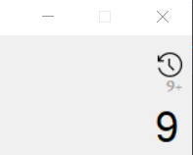
национальная научно-практическая конференция
ЦИФРОВИЗАЦИЯ ТЕХНОСФЕРЫ: НАУЧНЫЙ ПОДХОД
19 апреля – 20 мая 2021 года
System::Void MyForm::button5_Click(System::Object^ sender, System::EventArgs^ e)
{
label2->Text = ret(conv(System::Convert::ToString(label1->Text)), '+');
}
Далее идут 4 важнейших функции – арифметические операции.
Если вы обратили внимание, то номер лейбла изменился: теперь после определения действия текущее число переносится в верхний блок, туда же переносится и знак.
фотография докладчика
Рис. 5 Верхний интерфейс программы: два блока и кнопка истории
Гегия
Давит Студент
МИРЭА - Российский технологический университет, 15 мая 2021 г.

Slide 41
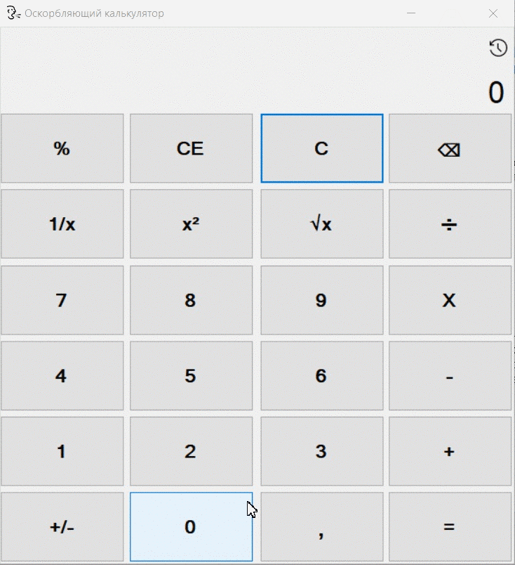
национальная научно-практическая конференция
ЦИФРОВИЗАЦИЯ ТЕХНОСФЕРЫ: НАУЧНЫЙ ПОДХОД
19 апреля – 20 мая 2021 года
фотография докладчика
Видео. 2 Функция изменения знака без удаления значений
Гегия
Давит Студент
МИРЭА - Российский технологический университет, 15 мая 2021 г.

Slide 42
национальная научно-практическая конференция
ЦИФРОВИЗАЦИЯ ТЕХНОСФЕРЫ: НАУЧНЫЙ ПОДХОД
19 апреля – 20 мая 2021 года
Также исключением является кнопка ‘=‘, но она, как и остальные, вызывалась парой строк, ровно до тех пор, пока не была начата реализация истории операций.
System::Void MyForm::button3_Click(System::Object^ sender, System::EventArgs^ e)
{
temp1 = System::Convert::ToString(label2->Text);
temp2 = list2 = System::Convert::ToString(label1->Text);
temp3 = fin;
fin = equals(conv(System::Convert::ToString(label2->Text)), conv(System::Convert::ToString(label1->Text)));
if (check2 == false)
{
list1 = temp1;
list2 = temp2;
}
else
{
фотография докладчика
Гегия
Давит Студент
МИРЭА - Российский технологический университет, 15 мая 2021 г.

Slide 43
национальная научно-практическая конференция
ЦИФРОВИЗАЦИЯ ТЕХНОСФЕРЫ: НАУЧНЫЙ ПОДХОД
19 апреля – 20 мая 2021 года
list1 = temp3;
std::stringstream sss;
sss << conv(temp3) << sym_gl;
std::string s1;
sss >> s1;
list1 = gcnew System::String(s1.c_str());
}
label1->Text = fin;
label2->Text = "";
list(list1+list2+"="+fin);
}
Такой большой кусок кода нужен для того, чтобы отслеживать другую функцию.
фотография докладчика
Гегия
Давит Студент
МИРЭА - Российский технологический университет, 15 мая 2021 г.

Slide 44
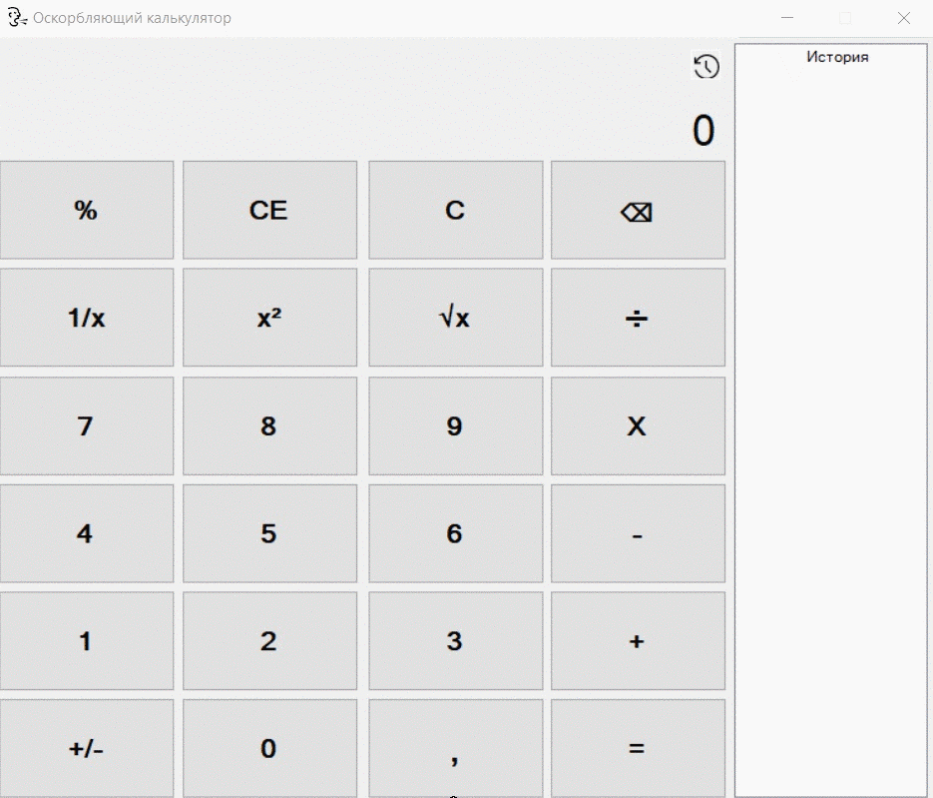
национальная научно-практическая конференция
ЦИФРОВИЗАЦИЯ ТЕХНОСФЕРЫ: НАУЧНЫЙ ПОДХОД
19 апреля – 20 мая 2021 года
И вот мы добрались до самого интересного. Во-первых, это реакция на двойное нажатие, само событие мы прописали ещё в файле MyForm.h. теперь осталось лишь указать, что конкретно оно будет делать. Сама реализация событийной функции выглядит следующим образом:
System::Void MyForm::lboxclicked(System::Object^ sender, System::EventArgs^ e)
{
label1->Text = ret2(System::Convert::ToString(История->SelectedItem));
}
фотография докладчика
Гегия
Давит Студент
Видео. 3 Функция повторения предыдущей операции и запись операции в историю
МИРЭА - Российский технологический университет, 15 мая 2021 г.

Slide 45
национальная научно-практическая конференция
ЦИФРОВИЗАЦИЯ ТЕХНОСФЕРЫ: НАУЧНЫЙ ПОДХОД
19 апреля – 20 мая 2021 года
Для начала мы вызываем метод у Истории selecteditem, который нам возвращает текст из конкретного элемента листбокса, и применяем его в качестве параметра в функции ret2.
String^ MyForm::ret2(String^ str)
{
if (ret(conv(str), 'e')=="")
return System::Convert::ToString(label1->Text);
return ret(conv(str), 'e');
}
На самом деле, это функция-матрёшка, мы внутри неё вызываем уже знакомую нам функцию ret, которая используется для всего, и даём в качестве аргумента специальный знак.
Вначале мы пытаемся предотвратить двойной клик по самому названию.
Зато именно здесь обнаружился очевидный минус называния функции русскими символами.
фотография докладчика
Гегия
Давит Студент
МИРЭА - Российский технологический университет, 15 мая 2021 г.

Slide 46
национальная научно-практическая конференция
ЦИФРОВИЗАЦИЯ ТЕХНОСФЕРЫ: НАУЧНЫЙ ПОДХОД
19 апреля – 20 мая 2021 года
Если мы в первой строчке пропишем в условиях …==“История”, то функция не сработает: видя русскую раскладку она банально возвращает пустую строку. Казалось бы, хоть историю не вписывает в блок - и то хорошо, но основной блок ни при каких условиях не должен опустошаться – это может привести к непредвиденным последствиям. Поэтому мы и ставим проверку на пустую строку, раз уж именно её он нам возвращает, и в итоге, если пользователь будет делать двойное нажатие по Истории, то ему будет казаться, что ничего не происходит, однако каждый раз значение в основном лейбле просто заменяет само себя!
фотография докладчика
Гегия
Давит Студент
МИРЭА - Российский технологический университет, 15 мая 2021 г.

Slide 47
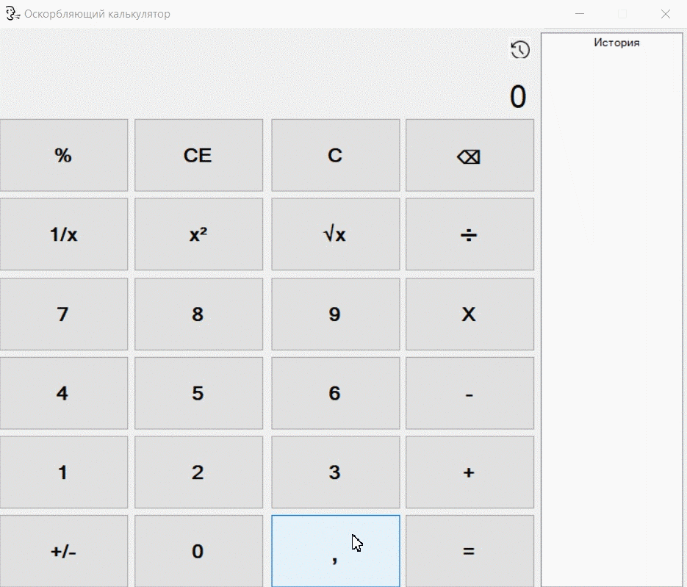
национальная научно-практическая конференция
ЦИФРОВИЗАЦИЯ ТЕХНОСФЕРЫ: НАУЧНЫЙ ПОДХОД
19 апреля – 20 мая 2021 года
фотография докладчика
Видео. 4 Вызов предыдущего значения в блок
Гегия
Давит Студент
МИРЭА - Российский технологический университет, 15 мая 2021 г.

Slide 48
национальная научно-практическая конференция
ЦИФРОВИЗАЦИЯ ТЕХНОСФЕРЫ: НАУЧНЫЙ ПОДХОД
19 апреля – 20 мая 2021 года
И закончить рассмотрение этого проекта мне бы хотелось на кнопке Истории.
Для кнопок можно спокойно устанавливать собственные изображения, при этом не делая ужасный код на десятки строчек, как было при работе с любыми изображениями в wxWidgets (даже при использовании местного фреймворка!), а просто выбрав в свойствах файл, предусмотрительно его закинув в папку с проектом, и система напишет весьма элегантный код.
this->button25->BackgroundImage = (cli::safe_cast<System::Drawing::Image^>(resources->GetObject (L"button25.BackgroundImage")));
С самой Историей мы не будем сильно заморачиваться, поэтому если сравнить интерфейс встроенного калькулятора и этого, то можно увидеть существенные различия, но основную свою идею мы выполнили.
Итак, для начала, через свойства или прямо в коде у этого блока объявляем скрытность:
this->История->Visible = false;
фотография докладчика
Гегия
Давит Студент
МИРЭА - Российский технологический университет, 15 мая 2021 г.

Slide 49
национальная научно-практическая конференция
ЦИФРОВИЗАЦИЯ ТЕХНОСФЕРЫ: НАУЧНЫЙ ПОДХОД
19 апреля – 20 мая 2021 года
Это не является критическим, но чтобы превратить кнопку Истории в «рычаг», или простой переключатель, можно будет обойтись без добавления новой булевой переменной, просто отслеживая состояние блока и меняя его после операций.
Ещё на этапе конструирования не выделяем место под историю, а делаем размер, как будто его там нет (autosize – зло!), но перед этим замеряя, каким примерно должен быть размер вместе с ней.
фотография докладчика
Гегия
Давит Студент
МИРЭА - Российский технологический университет, 15 мая 2021 г.

Slide 50
национальная научно-практическая конференция
ЦИФРОВИЗАЦИЯ ТЕХНОСФЕРЫ: НАУЧНЫЙ ПОДХОД
19 апреля – 20 мая 2021 года
System::Void MyForm::button25_Click(System::Object^ sender, System::EventArgs^ e)
{
if (this->История->Visible == false) {
this->ClientSize = System::Drawing::Size(750, 610);
this->История->Visible = true;
}
else
{
this->ClientSize = System::Drawing::Size(585, 610);
this->История->Visible = false;
}
}
Именно здесь пользуемся в условном операторе тем, что история у нас скрыта, и на основе этого изменяем под неё размер и не забываем сделать её видимой! После чего при следующем вызове этой функции она уйдёт в оператор else, где мы сворачиваем окно до первоначальных размеров и снова скрываем нашу историю.
фотография докладчика
Гегия
Давит Студент
МИРЭА - Российский технологический университет, 15 мая 2021 г.

Slide 51
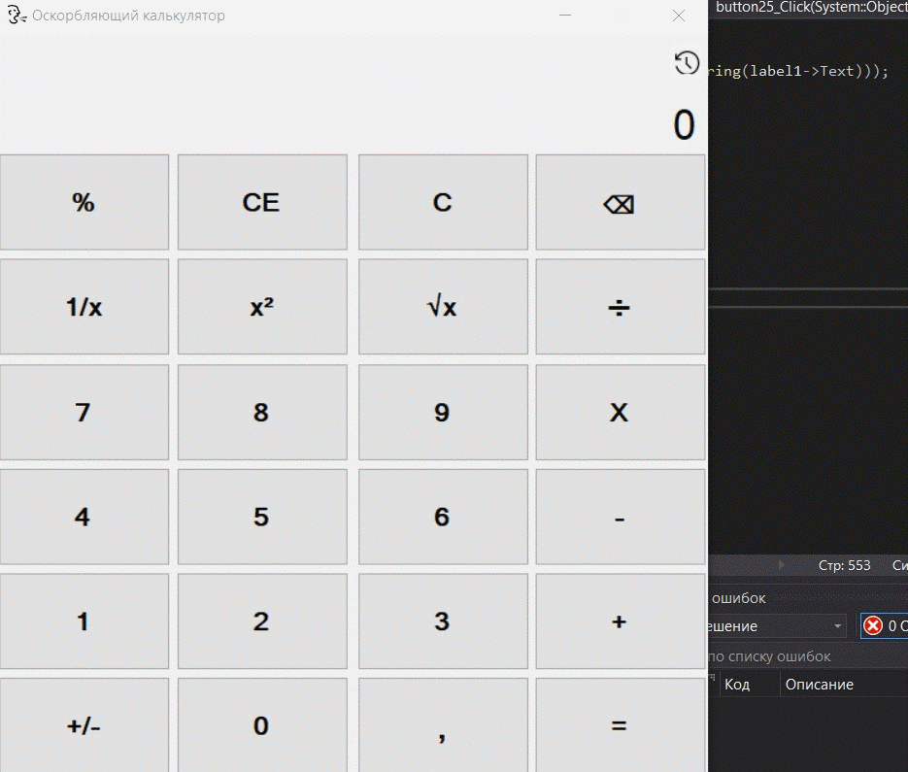
национальная научно-практическая конференция
ЦИФРОВИЗАЦИЯ ТЕХНОСФЕРЫ: НАУЧНЫЙ ПОДХОД
19 апреля – 20 мая 2021 года
фотография докладчика
Видео. 5 Работа кнопки истории
Гегия
Давит Студент
МИРЭА - Российский технологический университет, 15 мая 2021 г.

Slide 52
национальная научно-практическая конференция
ЦИФРОВИЗАЦИЯ ТЕХНОСФЕРЫ: НАУЧНЫЙ ПОДХОД
19 апреля – 20 мая 2021 года
В результате выполнения этой работы мною были подробно рассмотрены различные сферы использования графических инструментариев и фреймворков, для создания соответствующих приложений. Были рассмотрены принципы работы с аудио- и с графикой, отслеживание действий пользователя, форматирование текста, взаимодействие с цветовым спектром.
Были описаны базовые способы взаимодействия между графическими элементами, которые были применены на конкретных практических примерах, основу которых можно взять для создания собственных графических приложений на языке программирования C++.
фотография докладчика
Гегия
Давит Студент
МИРЭА - Российский технологический университет, 15 мая 2021 г.

Slide 53
национальная научно-практическая конференция
ЦИФРОВИЗАЦИЯ ТЕХНОСФЕРЫ: НАУЧНЫЙ ПОДХОД
19 апреля – 20 мая 2021 года
Джулиан Смарт, Вадим Зеитлин, Робин Дунн, Стефан Ксомор, Брайан Петти, Франческо Монторси, Роберт Роблинг. Документация WxWidgets // https://docs.wxwidgets.org/3.0/
Джеф Просиз. Программирование для Microsoft .NET. - М.: Русская редакция, 2003. — С. 704.
Давит Гегия. Матричный калькулятор // https://github.com/DavidaaWoW/wxWidgets_PJ_Matrix_calculator
Давит Гегия. «Скример» // https://github.com/DavidaaWoW/wxWidgets_PJ_Screamer
Давит Гегия. «Оскорбляющий калькулятор» // https://github.com/DavidaaWoW/DavidaaWoW-CLI_PJ_OffendingCalculator
Википедия – свободная энциклопедия. Определение «фреймворка» // https://ru.wikipedia.org/wiki/Фреймворк
Wikireality, ВР. Определение «скримера» // http://wikireality.ru/wiki/Скример
фотография докладчика
Гегия
Давит Студент
МИРЭА - Российский технологический университет, 15 мая 2021 г.

Slide 54
национальная научно-практическая конференция
ЦИФРОВИЗАЦИЯ ТЕХНОСФЕРЫ: НАУЧНЫЙ ПОДХОД
19 апреля – 20 мая 2021 года
Доклад на заседании секции «Цифровые продукты, услуги, сервисы и двойники»
Графические приложения в c++
фотография докладчика
Гегия
Давит
Студент
МИРЭА - Российский технологический университет, 15 мая 2021 г.

